Slide 1
Information till dig som använder denna PPT
Dessa bilder är särskilt framtagna till RF-SISU distrikt och SF som vill informera föreningar:
  Övergripande vad idrottsutövare, tränare, ledare och övrig stödpersonal ska känna till när det kommer till antidoping
  Hur föreningen kan arbeta förebyggande mot doping
  Vilka utbildningsverktyg som Antidoping Sverige har till förfogande
  Informationskanaler för att hålla sig uppdaterad på ämnet antidoping
  Vad SF själva rekommenderar och ställer krav på, i deras egen utbildningsplan
Varje gång du vill föreläsa och använda dessa bilder, se till att du har den senaste versionen. Se uppdateringsdatumet på första ppt-bilden. Jämför med versionen som ligger på Antidoping Sverige.
Du kan klippa in informationen från dessa ppt-bilder till ditt SF:s/distrikts egna ppt-mall om så önskas. Observera att det finns anteckningar till bilderna.
Notes:
ADSE=Antidoping Sverige

Slide 2
Antidoping
Information om verktyg och utbildningsupplägg
framtagna av Antidoping Sverige
Senast uppdaterad: 2026-05-25

Slide 3
Idrottsföreningens ansvar
Aktivt arbeta mot doping och upplysa medlemmar om att de omfattas av antidopingreglerna och skapa en ordning och beredskap kring antidoping
Hjälpmedel: ”Vaccinera klubben mot doping”

Slide 4
Vad måste idrottare, ledare och stödpersonal känna till?
Att idrottsutövare, ledare och övrig stödpersonal har var för sig ett eget ansvar att förstå och följa dopingreglerna
Att idrottsutövaren har ett strikt ansvar för vad som finns i kroppen vid en dopingkontroll
Vad som räknas som doping – 11 typer av dopingförseelser + regler vad som gäller när man är dopingavstängd
Att man i Dopinglistan kan ta reda på vilka substanser och metoder som är förbjudna
Hur man kan kolla upp om ett läkemedel är dopingklassat – Läkemedelssök
Att det finns regler för medicinsk dispens som måste följas
Att kosttillskott kan innehålla dopingklassade substanser och att de intas på egen risk – T ex PWO:s
Vilka rättigheter och skyldigheter man har vid dopingkontroll och hur man ska bete sig
Vilka regler som finns för vistelserapportering (för de som berörs)
Vilka hälsorisker doping medför
Vart de kan vända sig om de misstänker doping
Notes:
Vad är det som idrottaren, tränaren och annan stödpersonal måste känna till?
Att det finns dopingregler, förstå att de omfattas av reglerna och att de har ett strikt ansvar att följa dem. En idrottare har ett strikt ansvar för vad som finns i kroppen vid en dopingkontroll. Det går inte att skylla på att man inte visste vad som gällde vid händelse av ett dopingärende.
Vad som är förbjudet, alltså vad de 11 dopingförseelserna innebär. Och vad som gäller vid avstängning, så att man inte bryter mot avstängningsreglerna.
Att det finns en Dopinglista, som listar vilka substanser och metoder som är förbjuda. Att listan uppdateras årligen och att vissa alltid är förbjudna, medan vissa enbart är förbjudna inom tävling (vid tävling får spår inte finnas kvar i kroppen).
Att vissa läkemedel kan vara betraktas som doping och hur man kontrollerar sitt läkemedel i Antidoping Sveriges sökverktyg Läkemedelssök.
Att man som idrottare ska berätta för sin läkare att man omfattas av reglerna och ska därför använda tillåtna läkemedel om det finns sådana jämförbara alternativ.
Att det finns möjlighet att söka medicinsk dispens, men att det finns regler som måste följas och att man måste vara ute i god tid.
Vid en dopingkontroll så har idrottaren både rättigheter och skyldigheter, vilka man måste ha koll på.
Även ledare och annan stödpersonal måste medverka till att dopingkontrollen kan genomföras och följa dopingkontrollfunktionärens anvisningar.
Vilka hälsokonsekvenser olika former av doping innebär.
Vart de kan vända sig om de misstänker doping.
Alla dessa punkter återfinns i Antidoping Sveriges utbildningar och följer WADA:s internationella utbildningsstandard.

Slide 5
Oj, hur ska vi klara det här?
Lugn, det finns hjälp att få!

Slide 6
Antidoping Sveriges utbildningsupplägg och informationskanaler
Vaccinera klubben mot doping – För föreningen att ta fram en handlingsplan mot doping – Lärgruppsplan finns!
Ren vinnare – Grundläggande e-utbildning för alla målgrupper (från 15 år) – Lärgruppsplan finns!
Antidopingsnack – Handledning för ledare som vill prata antidoping med sina aktiva (från 15 år) – Lärgruppsplan finns!
Korta inspelade föreläsningar – Fördjupning för alla målgrupper (från 15 år) – Lärgruppsplan finns!
Boka föreläsning – 60 min grundföreläsning, kan beställas kostnadsfritt för vissa målgrupper
Webbinarium – För olika målgrupper beroende på tema (se aktuellt i Antidoping Sveriges kalendarium/nyhetsbrev)
Facebook och Instagram – Bli upplyst med bl a korta filmer
Nyhetsbrev – Håll dig uppdaterad via Antidopingnytt, skickas ca 6 ggr per år
Notes:
En översikt av vad för utbildningsupplägg som Antidoping Sverige har till förfogande. Dessa beskrivs närmre i följande bilder.

Slide 7
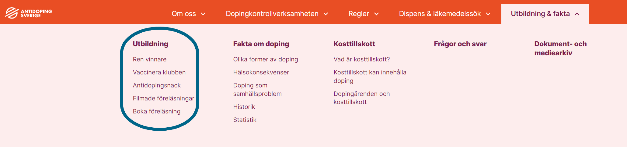
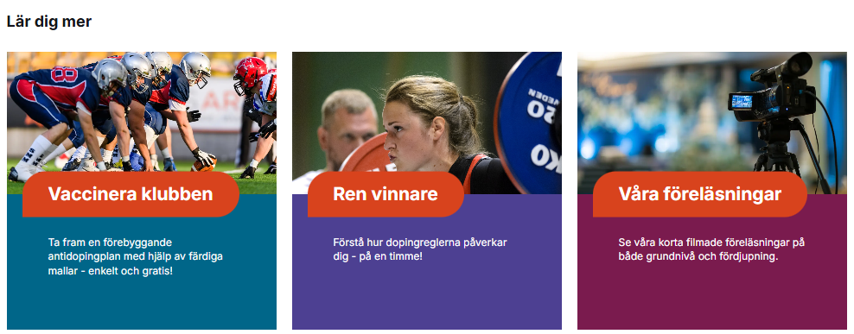
Omfattande informationsmaterial på antidoping.se
Notes:
Utbildningsupplägg, fakta, statistik m.m. finns på antidoping.se.

Slide 8
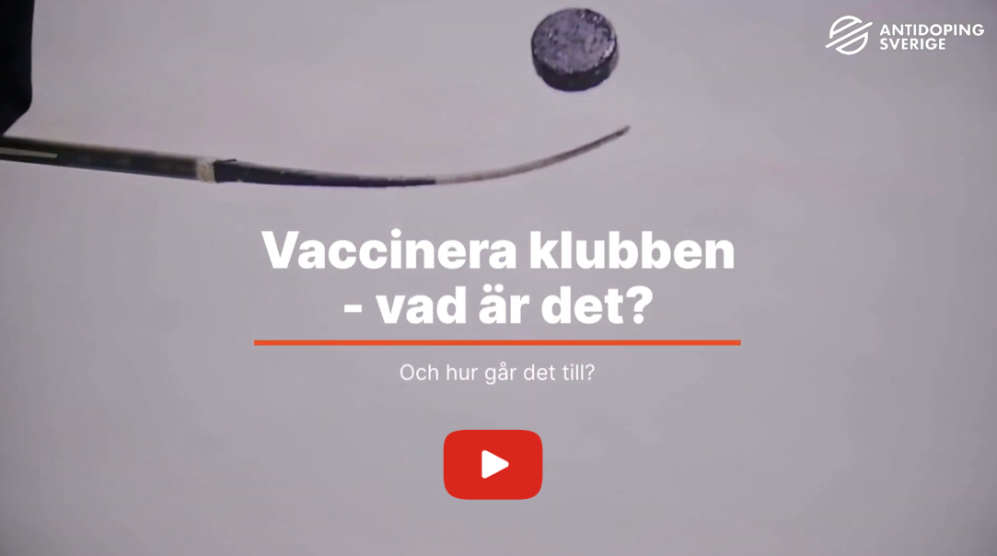
Vaccinera klubben mot doping
Info om Vaccinera klubben på antidoping.se tillsammans med introduktionsfilm (1:10 min)
Notes:
Kort introduktionsfilm om Vaccinera klubben mot doping.
Om ni vill kan ni bädda in youtube-filmen i er presentation med denna inbäddningskod:
<iframe width="560" height="315" src="https://www.youtube.com/embed/Wu3GIpqeJtE?si=_NoehJKTkFY7ukvV" title="YouTube video player" frameborder="0" allow="accelerometer; autoplay; clipboard-write; encrypted-media; gyroscope; picture-in-picture; web-share" referrerpolicy="strict-origin-when-cross-origin" allowfullscreen></iframe>

Slide 9
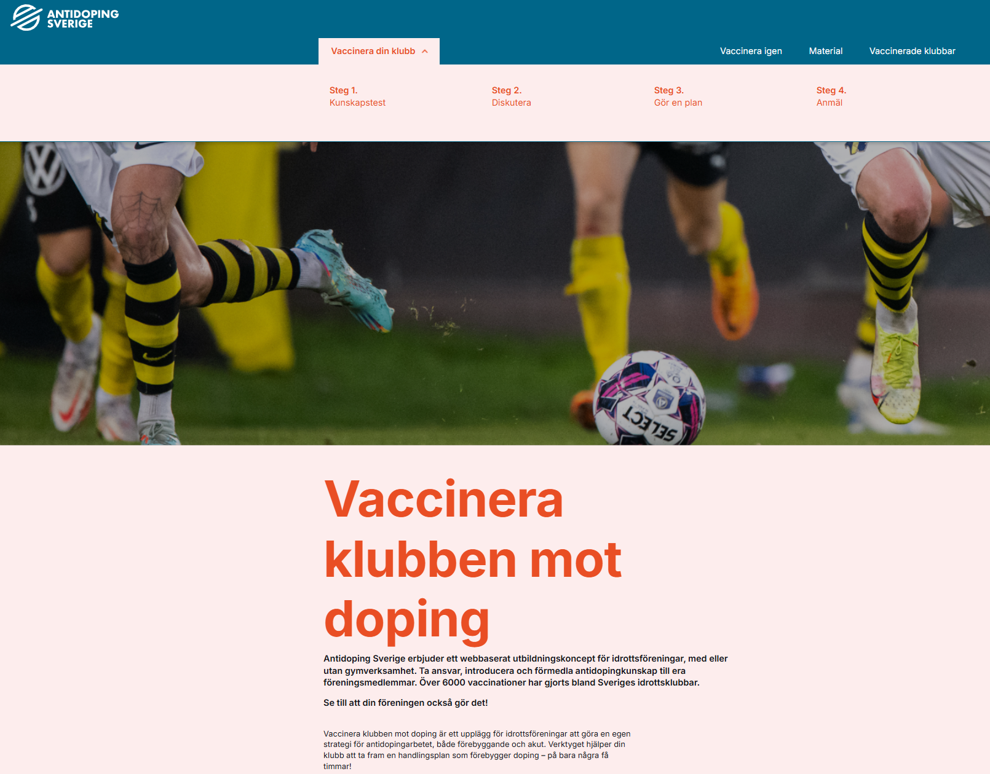
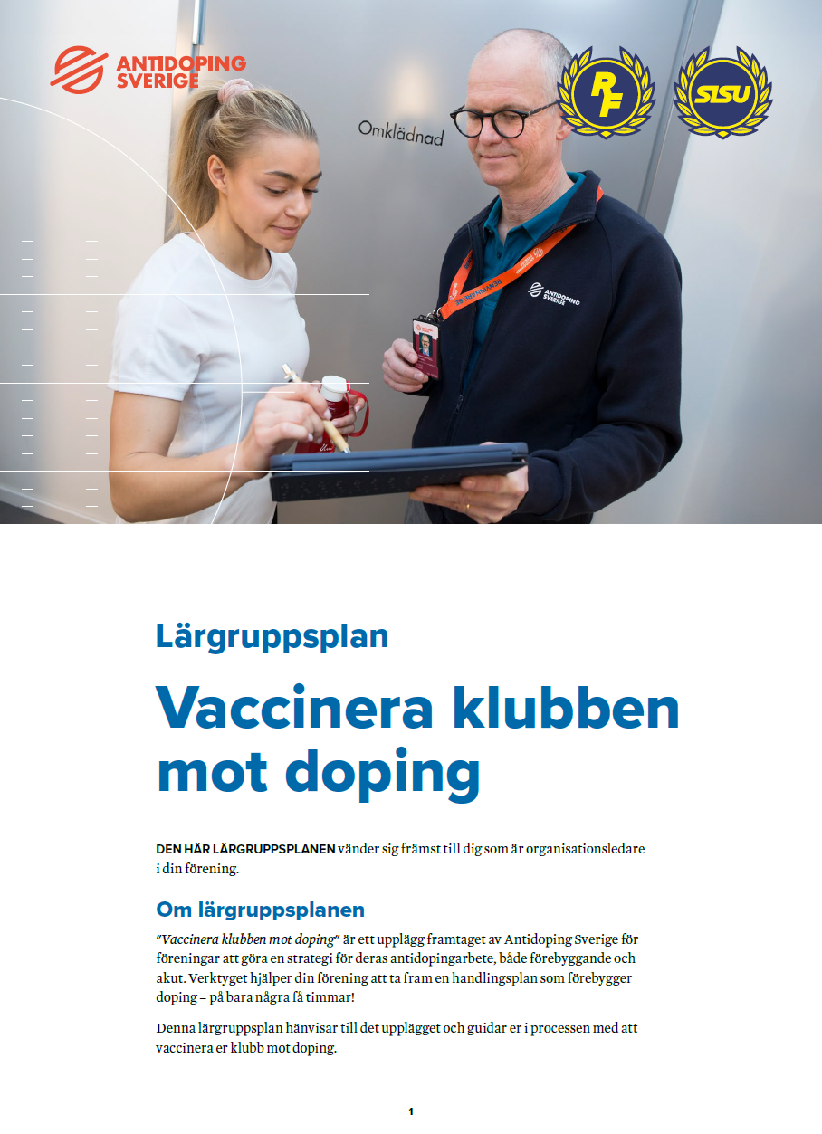
Vaccinera klubben mot doping
Vad?
vaccineraklubben.se
Webbaserat verktyg som hjälper klubben att ta fram en handlingsplan som förebygger doping
– på bara några timmar
Färdiga faktablad, handledning och mallar ingår
– enkelt och gratis!
Fokus på dopingreglerna och hur de berör idrottare och ledare i praktiken
Lärgruppsplan finns – Rapportera som folkbildning och få stöd av ditt RF-SISU distrikt
SF:s krav: Fyll ev. i vad SF:et ställer för krav om Vaccinera klubben.
Notes:
Vad är Vaccinera klubben?
Vaccinera klubben är ett verktyg som Antidoping Sverige tagit fram för att föreningen på ett enkelt sätt ska kunna ta tag i antidopingfrågan och skapa en ordning för att medlemmarna nås av den kunskap de behöver.
Enkelt på så sätt att man kan göra det digitalt och att det finns färdiga faktablad, handledningar och mallar för det, så att föreningarna slipper uppfinna hjulet.
Genom att följa instruktioner och handledning på hemsidan så kan föreningen ta fram en handlingsplan på bara några timmar.
Dels med förebyggande åtgärder, men också en akut plan om det ändå skulle uppstå problem.

Slide 10
Vaccinera klubben mot doping
Varför?
Alla medlemmar i en idrottsförening är ansvariga att känna till dopingreglerna
Idrottsföreningen har ett ansvar att hjälpa idrottare och ledare att förstå
innebörden av gällande dopingregler och dess konsekvenser ifall de bryts
Förebygga dopingfall orsakade av okunskap
Krav från SF: (fyll i SF:s eventuella krav)
Notes:
Varför ska klubben då vaccinera sig?
Dopingfall kan slå hårt mot en förening, speciellt om det blir medialt uppmärksammat. En förening som tar sitt ansvar, vill inte att sina medlemmar ska hamna i svårigheter på grund av bristande kunskap. Vaccinera Klubben är en metod som ska hjälpa till att säkerställa så att alla medlemmar i föreningen förstår sitt egna ansvar att känna till och följa dopingreglerna.
Genom vaccinera klubben kan föreningen förebygga dopingfall orsakade av okunskap.
I SF:s egen antidopingplan ska det framgå vilken grupp föreningar som SF kravställer ska vara ”vaccinerade”. Berätta om SF ställer krav om vaccination för grupper av föreningar.

Slide 11
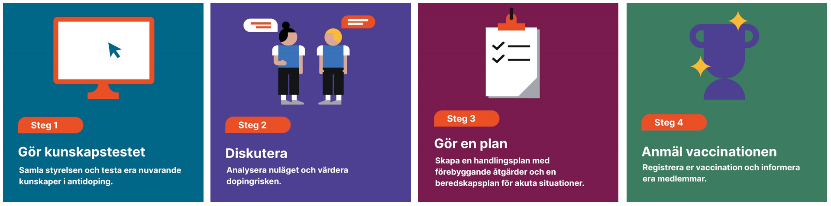
Vaccinera klubben mot doping
Hur?
Styrelse eller arbetsgrupp vägleds av en handledning:
Notes:
Hur går vaccinationen till?
Föreningens styrelse eller utsedd arbetsgrupp går in på vaccineraklubben.se.
Där gör de ett kunskapstest på 10 frågor samt värderar kunskapsnivå, inställning och dopingrisk i sin förening utifrån en diskussionshandledning.
Utifrån färdiga mallar med förslag på åtgärder, skapar de sen en handlingsplan med förebyggande insatser och en beredskapsplan för akuta situationer ifall de misstänker doping eller får ett dopingfall.
Föreningen anmäler sin vaccination på antidoping.se och meddelar sina medlemmar om planen.
Klicka på bilden för att visa hemsidan om ni vill.

Slide 12
Vaccinera klubben mot doping
Vad vinner föreningen på att vaccinera sig?
Hjälper förening och medlemmar att förstå sitt ansvar
Ökar kunskap och medvetenhet hos styrelse, ledare och idrottare
Minskar risken för doping, medveten och på grund av okunskap
Ökar trovärdighet både internt och externt
Notes:
Vad vinner föreningen på att vaccinera sig?
Förutom att föreningens ledare och medlemmar får hjälp att förstå sitt eget ansvar, så ökar föreningens trovärdighet gentemot sponsorer, kommunen och andra samarbetspartners.
Genom de åtgärder som man listat i sin antidopingplan, så visar föreningen att man har ett förebyggande arbete och att man har beredskap och vet vad som behöver göras om ändå doping skulle drabba föreningen.

Slide 13
Vaccinera klubben mot doping
Ytterligare fördelar på köpet
Får mall för antidopinginformation till föreningens hemsida
Får mall för antidopinginformation i föreningens medlemsavtal
Kan beställa gratis diplom, informationsmaterial och profilprodukter
Kan beställa dopingkontroller från Antidoping Sverige (mot kostnad)
Notes:
Föreningen får också ytterligare fördelar på köpet. Föreningar som vaccinerar sig får utan kostnad beställa informationsfoldrar, banderoller och giveaways för sina antidopinginsatser.
Det är endast föreningar som genomfört vaccination mot doping som har möjlighet att beställa dopingkontroller från Antidoping Sverige (mot kostnad).

Slide 14
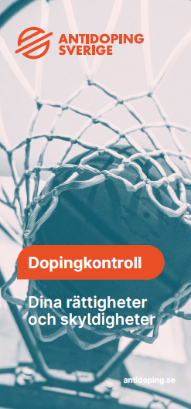
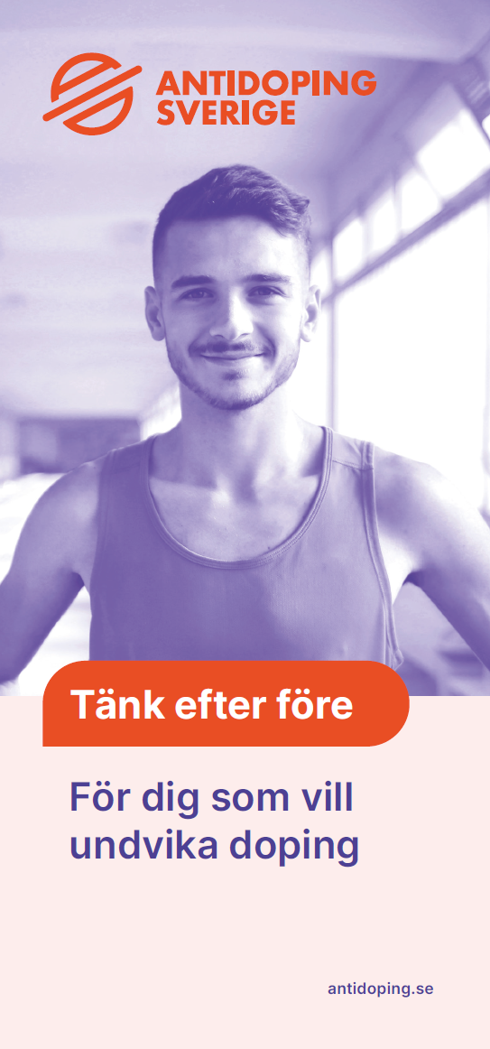
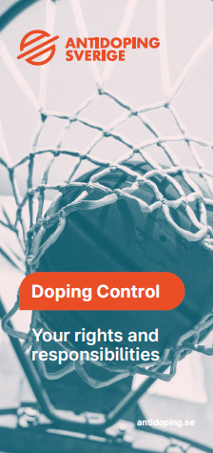
Gratis informationsmaterial för vaccinerade föreningar
Se utbud - Beställs av förening efter vaccination
Foldrar
Affischer
Banderoller
Giveaways
Notes:
Vaccinerade föreningar kan kostnadsfritt beställa informationsmaterial till sin förening.

Slide 15


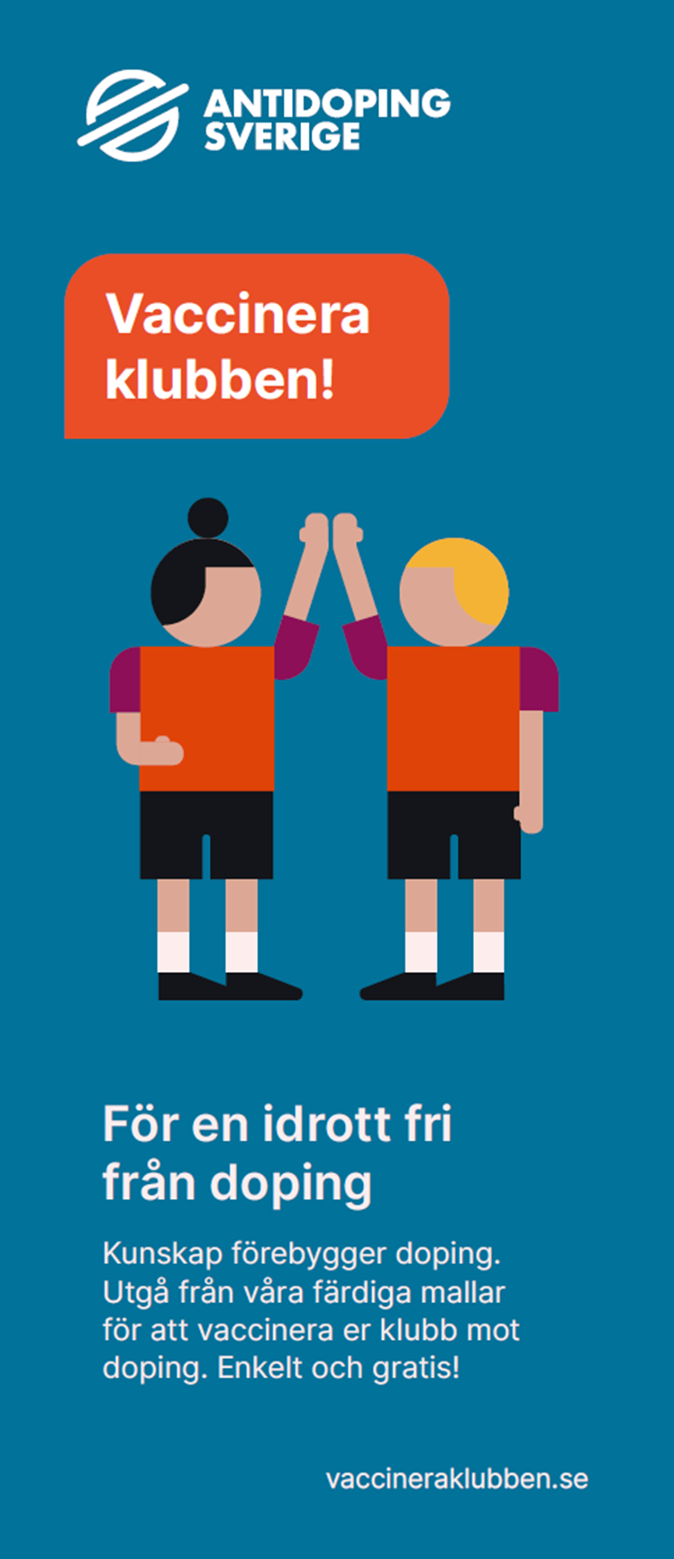
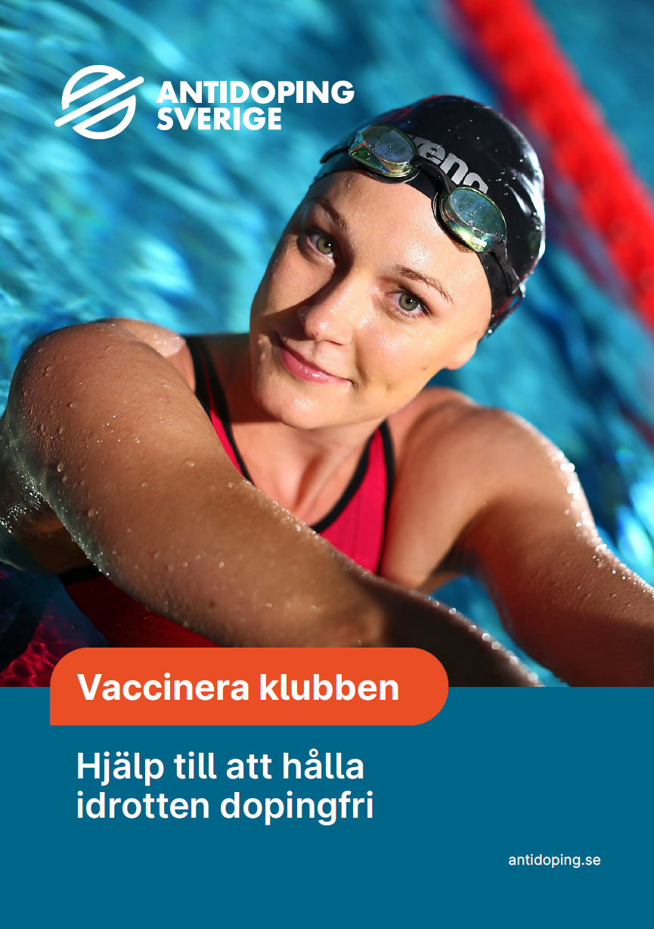
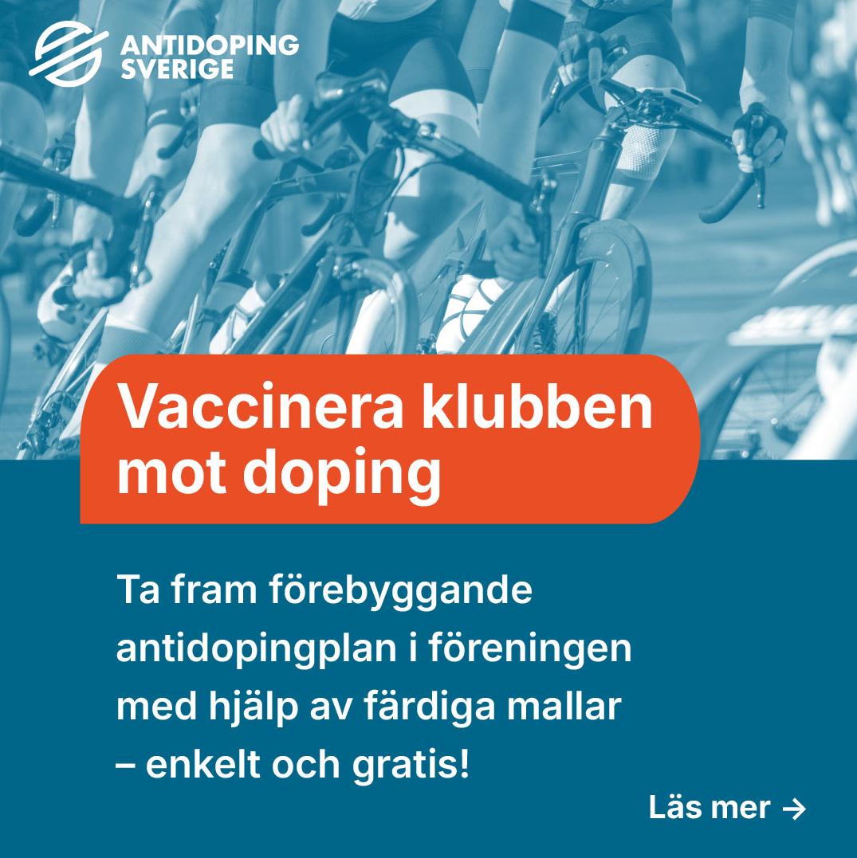
Marknadsföra Vaccinera Klubben Mot Doping
Informationsfolder
Banderoll, rollup, giveaway (disktrasa)
Puff till hemsida
Introduktionsfilm (1 min 15 sek)
Animerad kort film (15 sek)
Info på antidoping.se
ADSE:s inlägg på Facebook/Instagram som ni kan dela
Notes:
Följande kan både SF och RF-SISU distrikt använda sig av för att marknadsföra Vaccinera klubben mot doping till föreningar vid olika sammankomster/kanaler.
Denna slide behöver inte visas för föreningen.

Slide 16
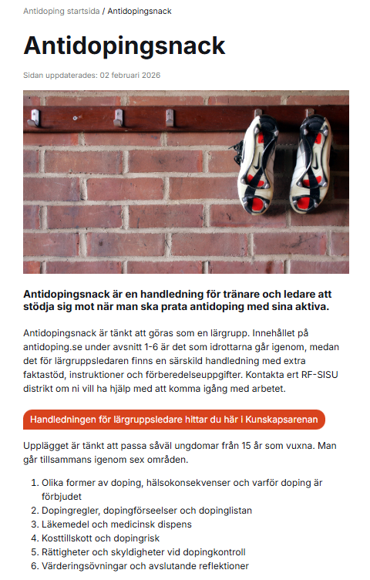
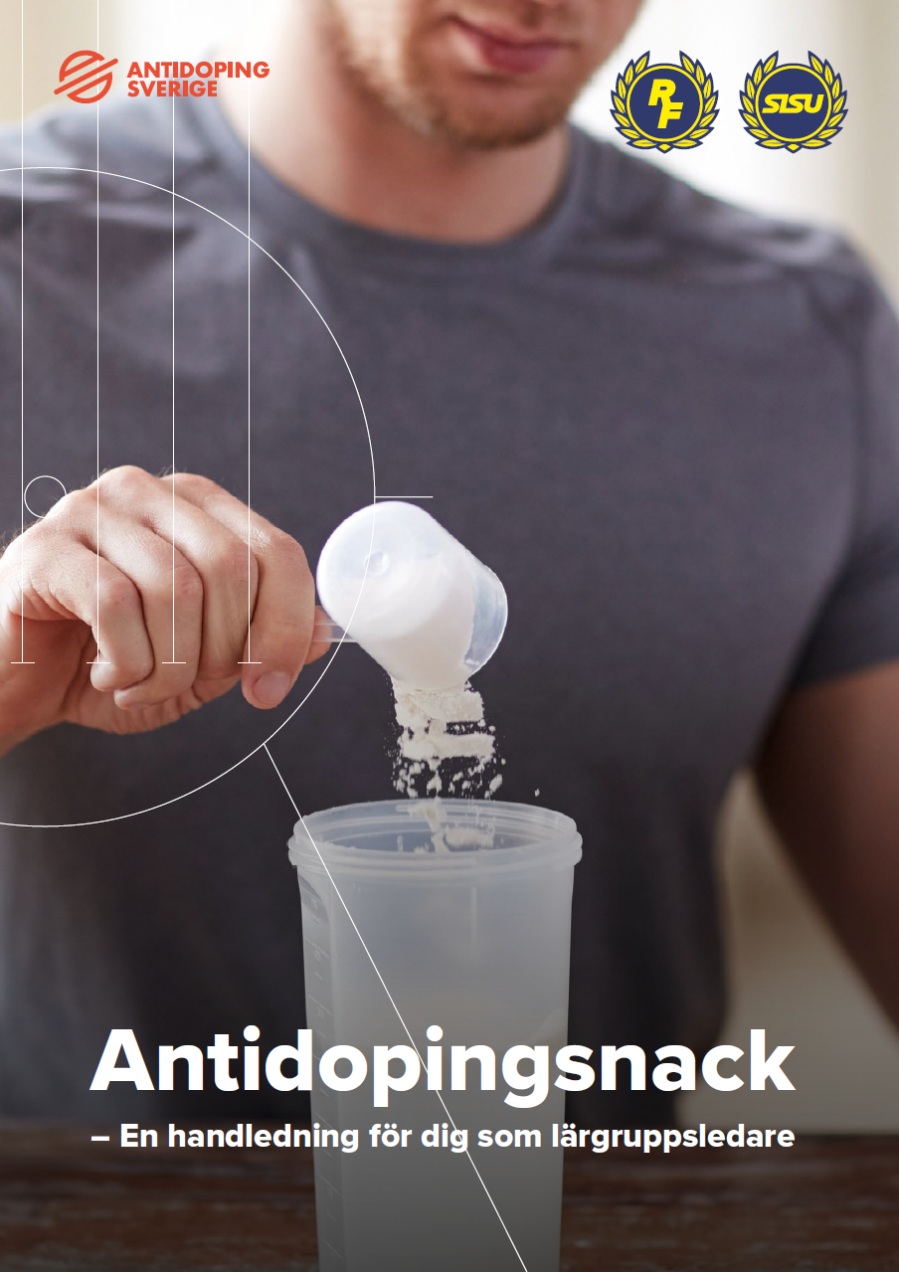
Antidopingsnack
Lärgruppshandledning till ledare som vill prata antidoping med sina aktiva - Finns i Kunskapsarenan
Kan ta hjälp från RF-SISU distrikt
Ger aktiva och ledare baskunskap om dopingreglerna
Passar från 15 år
6 avsnitt diskuteras
Avslutas med värderingsövningar
Övningar, fördjupande kunskap för alla avsnitt
Mer info på antidoping.se/antidopingsnack
Notes:
Antidopingsnack är en handledning för tränare/ledare för att prata antidoping med sina aktiva.
Görs i form av en lärgrupp. Handledning för lärgruppsledaren finns i Kunskapsarenan med extra faktastöd, guidning och föreberedelseuppgifter.
Föreningen kan ta hjälp av sitt RF-SISU distrikt för att komma igång med sitt antidopingarbete.
Efter att ha gjort Antidopingsnack har idrottaren och ledaren:
fått grundläggande kunskap om dopingreglerna
förstått vad doping kan ha för konsekvenser
funderat över vilka risksituationer det finns för avsiktlig och oavsiktlig doping och hur de kan undvikas
funderat över ens egen inställning till doping och hur man kan vara en bra förebild
I jämförelse med Ren vinnare har Antidopingsnack mer fokus på värdegrund bl a med hjälp av värderingsövningarna i slutet. Använder blandade inlärningsformer, såsom faktatext, filmer, scenarios, uppgifter, diskussion, erfarenhetsutbyte.

Slide 17
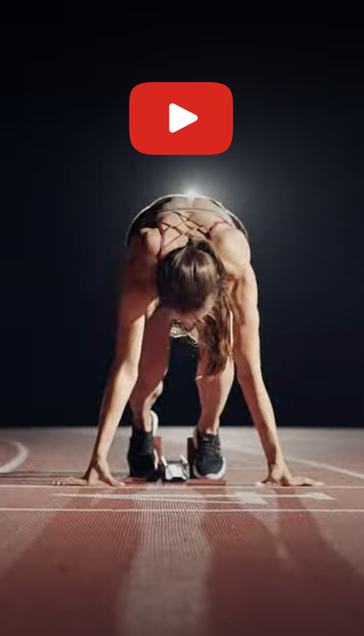
E-utbildningen Ren vinnare
Info om Ren vinnare på antidoping.se tillsammans med introduktionsfilm (38 sek)
Notes:
Kort introduktionsfilm om Ren vinnare.
Om ni vill kan ni bädda in filmen i er presentation med denna inbäddningskod:
<iframe width="685" height="1218" src="https://www.youtube.com/embed/GTgvqR0pMCg" title="Ren vinnare - en introduktionsfilm" frameborder="0" allow="accelerometer; autoplay; clipboard-write; encrypted-media; gyroscope; picture-in-picture; web-share" referrerpolicy="strict-origin-when-cross-origin" allowfullscreen></iframe>

Slide 18
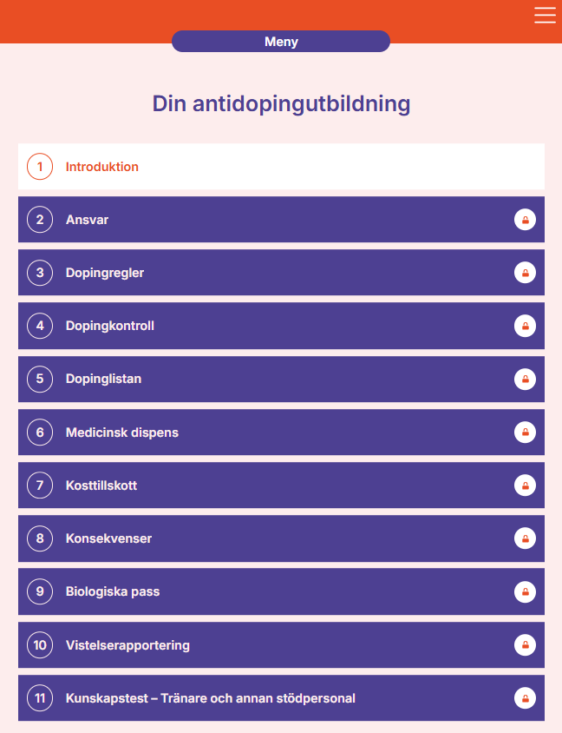

E-utbildningen Ren vinnare
renvinnare.se
Grunderna på ca 60 min
Idrottare, ledare & stödpersonal från 15 år
Repetera med särskild modul vartannat år
Finns på sve och eng
För att få ut ännu mer av utbildningen – Gör den som lärgrupp med extra fördjupningsfilmer, övningar och samtal.
Lärgruppsplan finns i Kunskapsarenan.
SF:s krav: Fyll ev. i vad SF:et ställer för krav om Ren vinnare
Notes:
Ren vinnare är en e-utbildning som Antidoping Sverige tagit fram för att idrottare, ledare och övrig stödpersonal inom idrotten ska kunna lära sig grunderna i antidoping med fokus på dopingreglerna som de omfattas av.
Utbildningen, som finns på både svenska och engelska, tar ca en timme och går bland annat igenom:
Vad som räknas som doping och vad man har för ansvar att följa dopingreglerna
Vilka rättigheter och skyldigheter som finns i samband med en dopingkontroll
Varför Dopinglistan är viktig att ha koll på
Hur man kontrollerar om ett läkemedel innehåller doping och reglerna för medicinsk dispens
Vad man tar för risker om man använder kosttillskott samt
Fysiska, psykiska och juridiska konsekvenser med doping
Är man elitidrottsutövare och ledare så har man ytterligare två korta moduler att göra (biologiska pass och vistelserapportering). Ledare och övriga stödpersoner har ytterligare en modul som handlar om vad de bör tänka på i sin roll och vilket ansvar de har som förebild.
Utbildningen avslutas med ett kunskapstest. Man bör repetera sina kunskaper minst vartannat år med särskild repetitionsmodul.
Rekommenderad ålder är 15 år och uppåt. Är man under 18 år rekommenderas även vårdnadshavaren att göra utbildningen.
Ren vinnare har funnits sedan 2016, men lanserades med ett helt nytt innehåll i januari 2026.
Informera eventuellt om vad SF rekommenderar/ställer krav när det kommer till Ren vinnare (t ex ställer vissa SF krav på att alla med tävlingslicens alt deltar på SM-tävlingar ska ha gjort Ren vinnare).

Slide 19
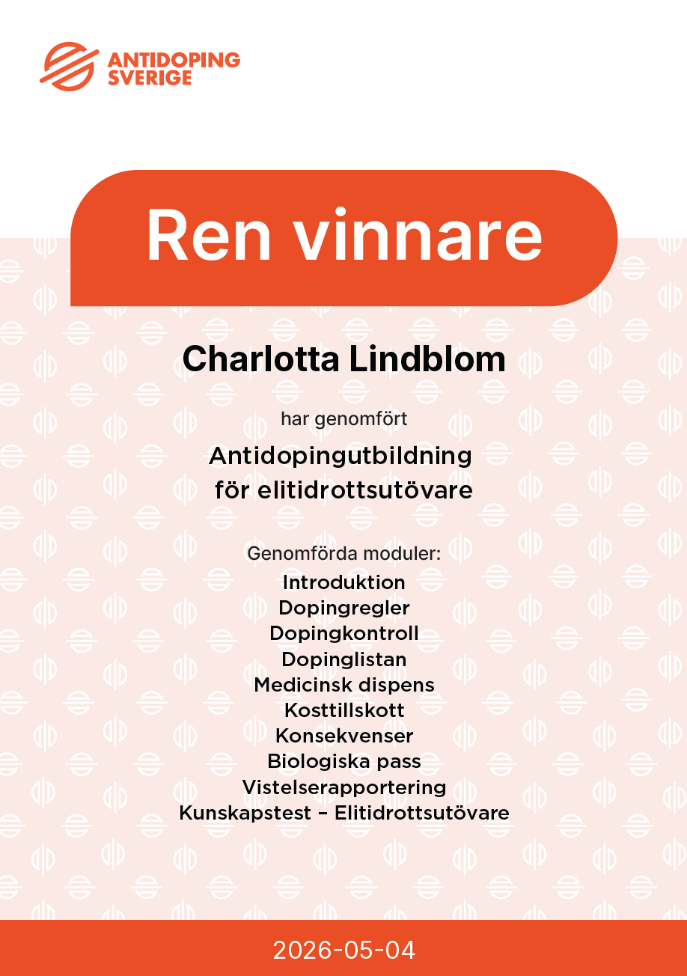
Notes:
Diplom mejlas till användaren efter avklarad utbildning och kan skickas vidare till föreningar som behöver följa upp.
Användaren kan även ladda ner diplomet från renvinnare.se i inloggat läge.

Slide 20
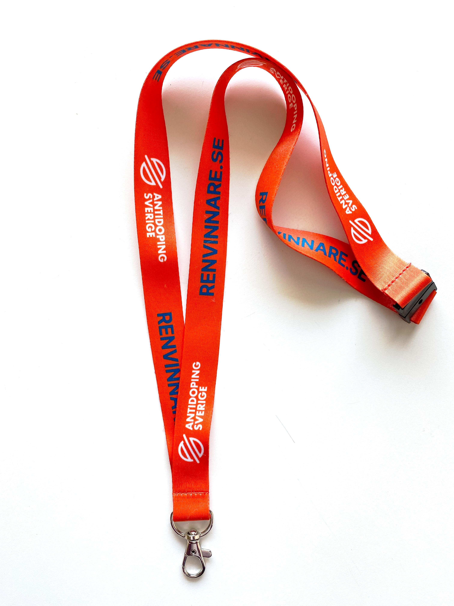
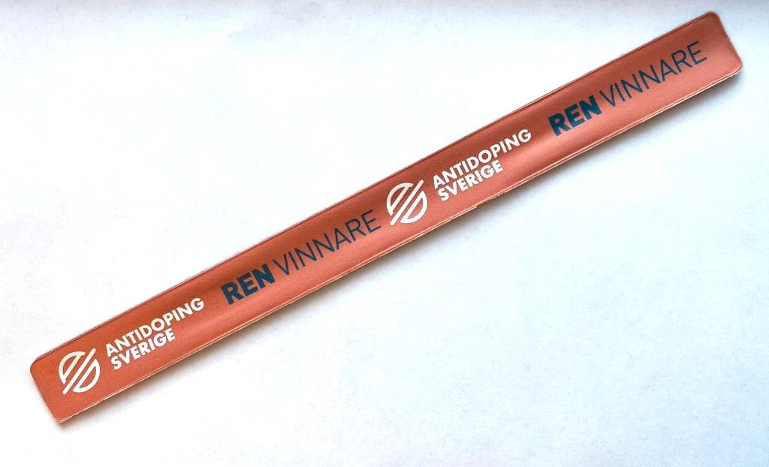
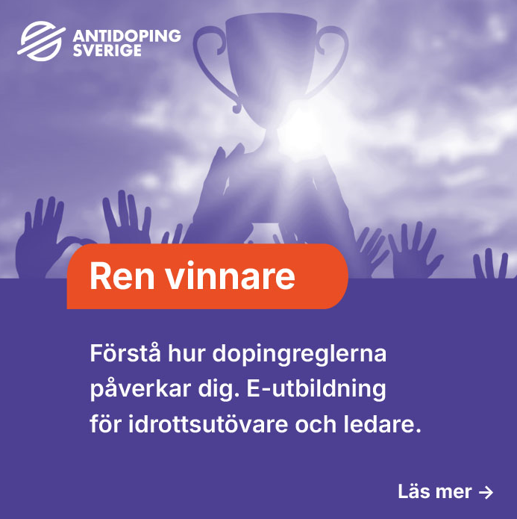
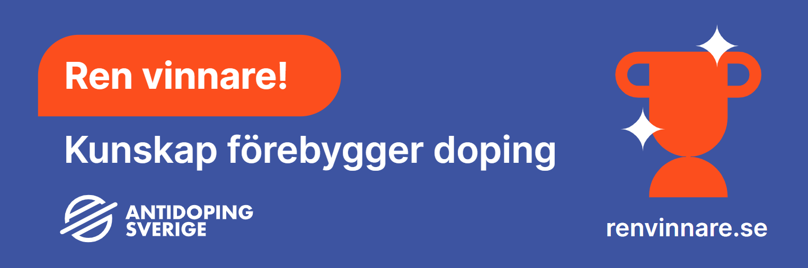
Marknadsföra Ren vinnare
Banderoll, rollup, giveaway (nyckelband/reflex)
Puff till hemsidan
Introduktionsfilm (38 sek)
Animerad kort film (15 sek)
Info på antidoping.se
ADSE:s inlägg på Facebook/Instagram som ni kan dela
Notes:
Följande kan SF, RF-SISU distrikt och vaccinerade föreningar använda sig av för att marknadsföra Ren vinnare.

Slide 21
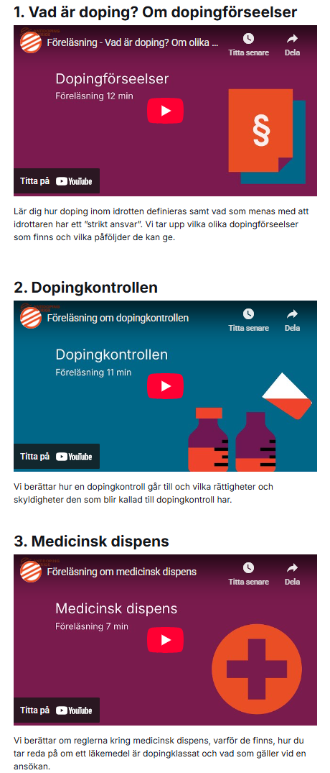

Föreläsningsfilmer
Finns på antidoping.se
11 filmer
  7-18 min vardera
  Totalt drygt 2 tim
Riktar sig till tävlingsidrottare och ledare från 15 år
Lärgruppsplan finns som kompletterar filmerna med samtal, övningar och quizfrågor – Finns i Kunskapsarenan
Notes:
För den som vill fördjupa dina kunskaper ytterligare har Antidoping Sverige ett antal korta inspelade föreläsningar på sin hemsida, där experter på Antidoping Sverige berättar mer om olika delar av antidopingverksamheten.
Man kan kolla på filmerna tillsammans i en lärgrupp och ta hjälp av RF-SISUs handledning för kompletterande samtal, övningar och quizfrågor.

Slide 22
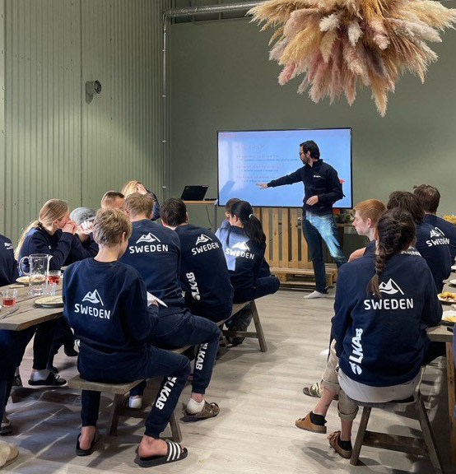
Boka föreläsning från Antidoping Sverige
Mer info och bokningsformulär på antidoping.se
Följande kan beställa:
  SF - till landslagsnivå, tränarsamlingar m.m.
  Elitsatsande förening
  RIG/NIU
Förfrågningar om föreläsningar på lägre föreningsnivå hänvisas till RF-SISU distrikt

Slide 23
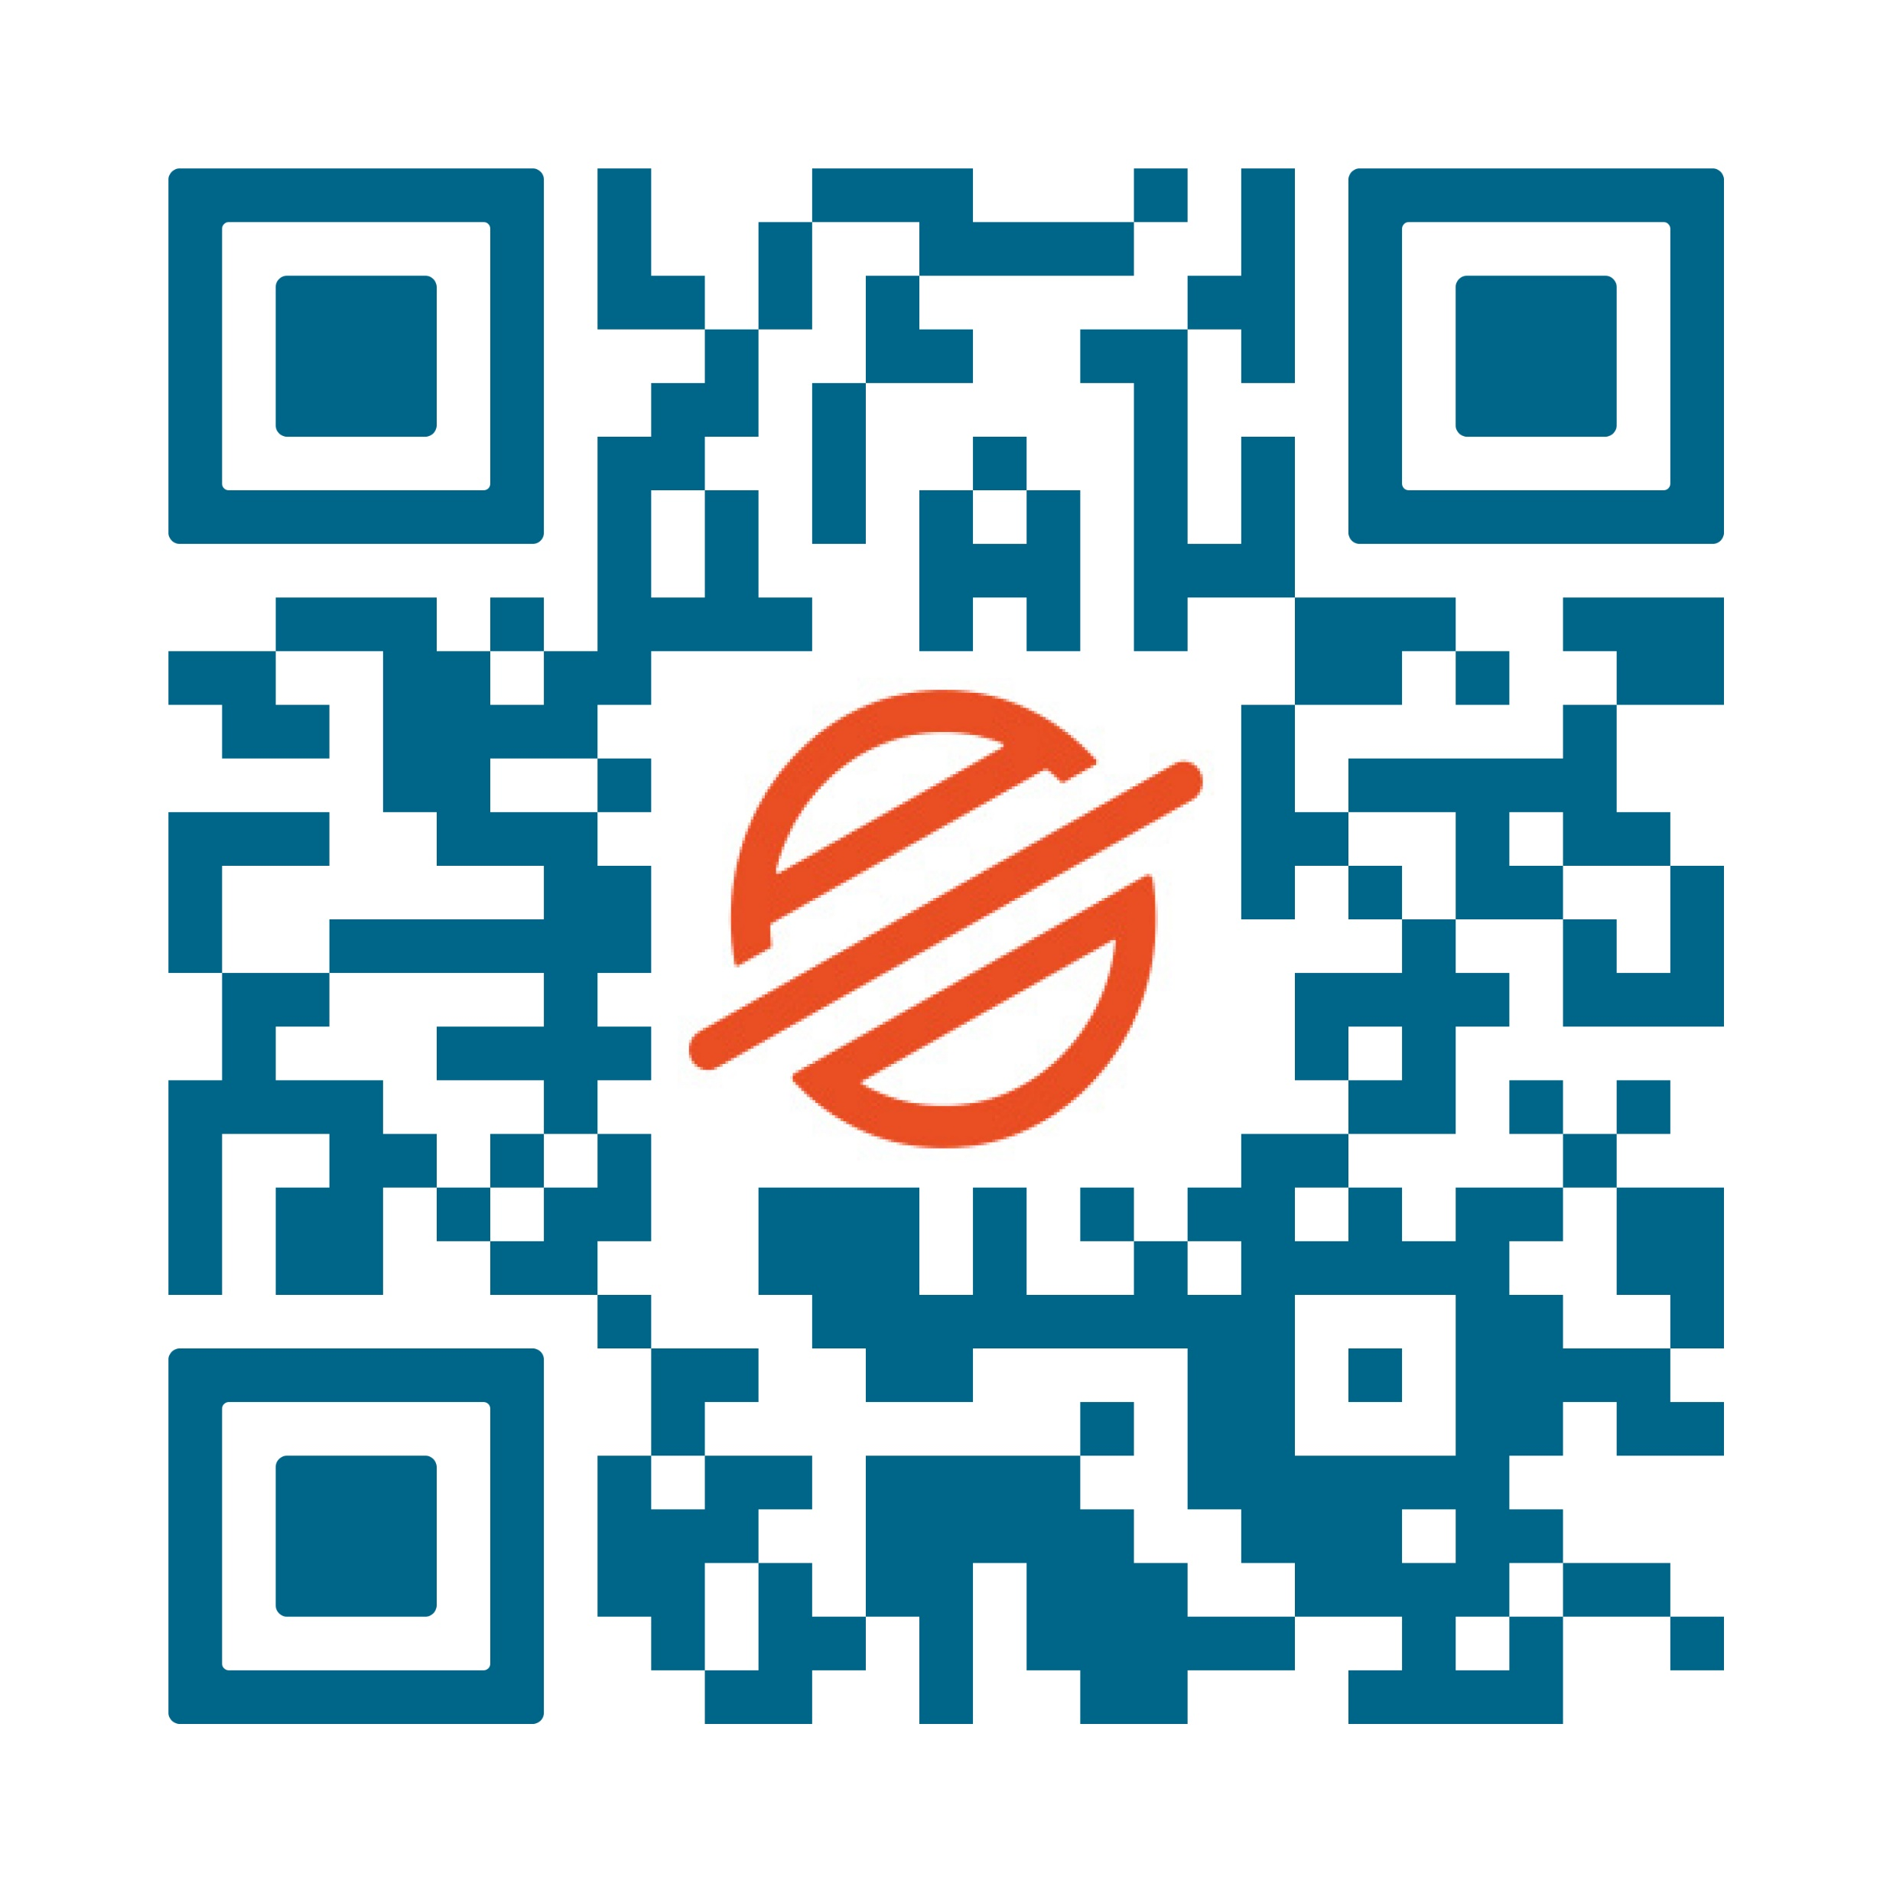


Håll dig uppdaterad och dela
Antidoping Sveriges inlägg
fb.com/antidopingsverige
@antidopingsverige_
@dopinghundenmolly
Nyhetsbrev
Antidopingnytt
info@antidoping.se
Notes:
Genom att följa Antidoping Sverige i sociala medier och prenumerera på nyhetsbrevet Antidopingnytt så kan man hålla sig uppdaterad. Antidoping Sverige uppmärksammar t ex om när dopinglistan uppdateras om vad som är viktigt att tänka på gällande reglerna. Genom att SF, distrikt och föreningar delar vidare Antidoping Sveriges inlägg, så når vi ut till flera.

